Slide 1
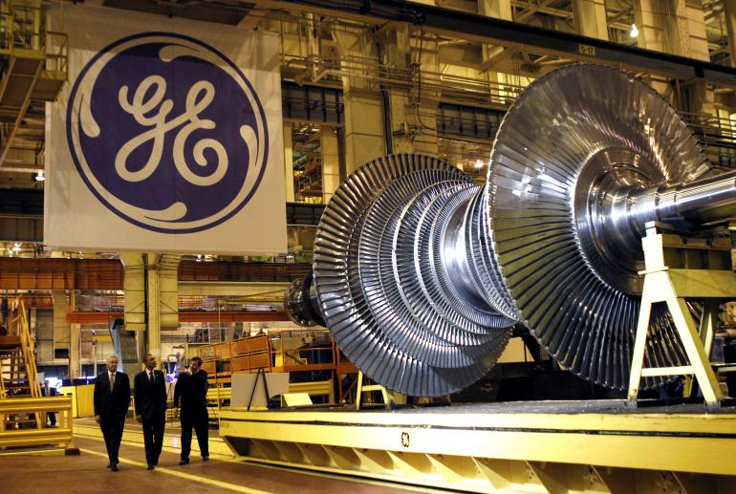
MANAJEMEN PEMASARAN PERTEMUAN 10

Slide 2
SALURAN PEMASARAN (MARKETING CHANNELS)
Saluran pemasaran adalah serangkaian organisasi atau individu yang terlibat dalam proses menyalurkan barang atau jasa dari produsen hingga sampai ke tangan konsumen akhir.
Tujuan Saluran Pemasaran
1. Mempermudah produk tersedia di pasar.
2. Meningkatkan jangkauan pasar.
3. Mengurangi biaya distribusi.
4. Menciptakan efisiensi dalam penyimpanan, transportasi, dan penjualan.
5. Membantu perusahaan fokus pada produksi, sementara distribusi dilakukan mitra saluran.

Slide 3
SALURAN PEMASARAN (MARKETING CHANNELS)
Fungsi Utama Saluran Pemasaran
A. Fungsi Transaksi
• Melakukan penjualan kepada konsumen.
• Mempromosikan produk.
• Menanggung risiko barang rusak atau tidak terjual.
B. Fungsi Logistik
Mengumpulkan produk dari produsen.
Menyimpan barang (gudang).
Sortir dan memecah jumlah sesuai kebutuhan konsumen.
Distribusi fisik ke berbagai lokasi.

Slide 4
SALURAN PEMASARAN (MARKETING CHANNELS)
C. Fungsi Fasilitasi
• Memberikan informasi pasar ke produsen.
• Menyediakan layanan (pemasangan, perbaikan).
• Membantu pembiayaan melalui kredit distributor
Struktur Saluran Pemasaran
Saluran langsung (Ziro Level Channels)
Saluran satu tingkat
Saluran dua tingkat
Saluran tiga tingkat

Slide 5
SALURAN PEMASARAN (MARKETING CHANNELS)
Jenis Perantara dalam Saluran Pemasaran
1. Agen / Broker – mempertemukan penjual dan pembeli, tanpa memiliki barang.
2. Distributor / Wholesaler – membeli dalam jumlah besar dan menjual ke retailer.
3. Retailer – menjual langsung ke konsumen akhir.
4. Franchise – format bisnis menggunakan brand & sistem tertentu.
5. E-commerce platform – Shopee, Tokopedia, Lazada.

Slide 6
SALURAN PEMASARAN (MARKETING CHANNELS)
Faktor yang Mempengaruhi Pemilihan Saluran Pemasaran
A. Faktor Produk
• Mudah rusak → saluran pendek
• Produk teknis → perlu layanan purna jual
B. Faktor Pasar
• Konsumen tersebar luas → saluran panjang
• Volume pembelian kecil → perlukan retailer
C. Faktor Perusahaan
• Kemampuan keuangan
• Pengalaman distribusi
D. Faktor Lingkungan
• Regulasi pemerintah
• Kondisi ekonomi
• Infrastruktur logistik

Slide 7
SALURAN PEMASARAN (MARKETING CHANNELS)
Peran Teknologi dalam Saluran Pemasaran Modern
1. E-commerce memperpendek saluran distribusi.
2. Marketplace menjadi perantara digital.
3. Sistem ERP & SCM untuk efisiensi distribusi.
4. Ojek online (GoSend/GrabExpress) sebagai last-mile delivery
Tantangan dalam Manajemen Saluran Pemasaran
1. Konflik antarsaluran (produsen vs retailer).
2. Pengendalian kualitas di saluran panjang.
3. Biaya logistik tinggi.
4. Adaptasi teknologi digital.
5. Persaingan antar platform distribusi.

